Slide 1
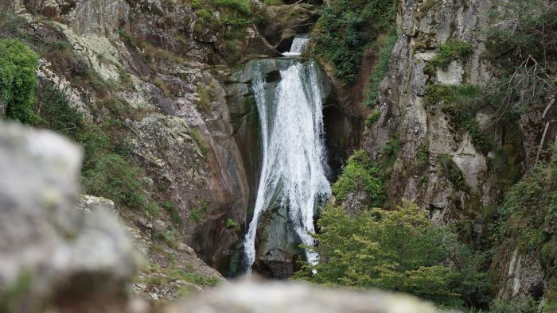
Lorient Vous Présente La Cascade D’Arifat

Slide 2
Arifat est une commune française située dans l'est du département du Tarn, en région Occitanie. Sur le plan historique et culturel, la commune est dans l'Albigeois, une région naturelle agricole correspondant aux environs de la ville d’Albi

Slide 3


Slide 4
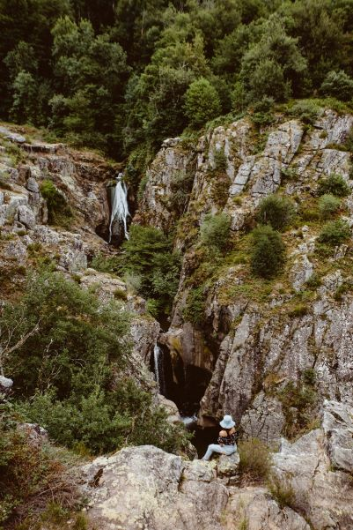
Cascades D’Arifat

Slide 5
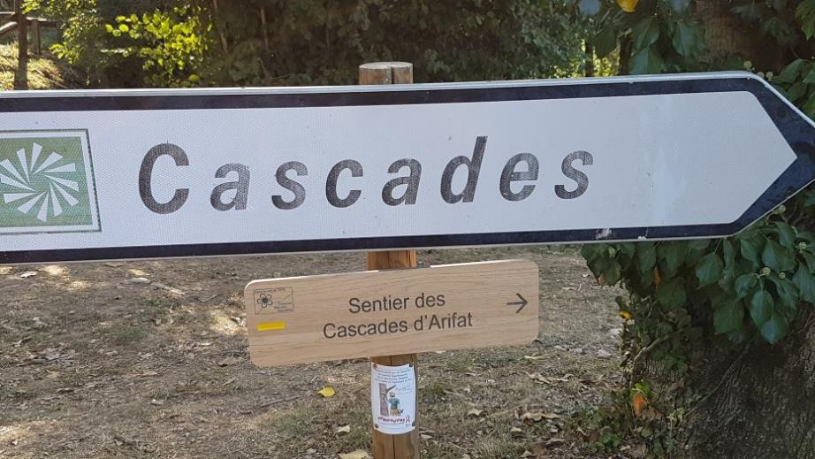
Cascade D’Arifat Panneau Accès De La Randonnée (Début Descende )

Slide 6

Randonnée –Passage De La Passerelle de Singe

Slide 7
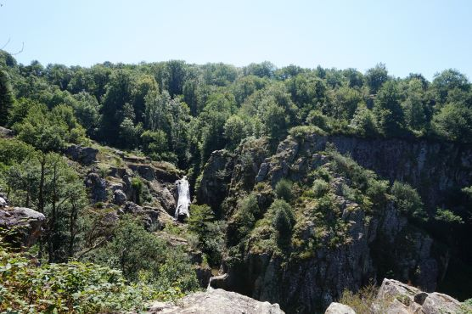
Cascade– D’Arifat - Panorama

Slide 8
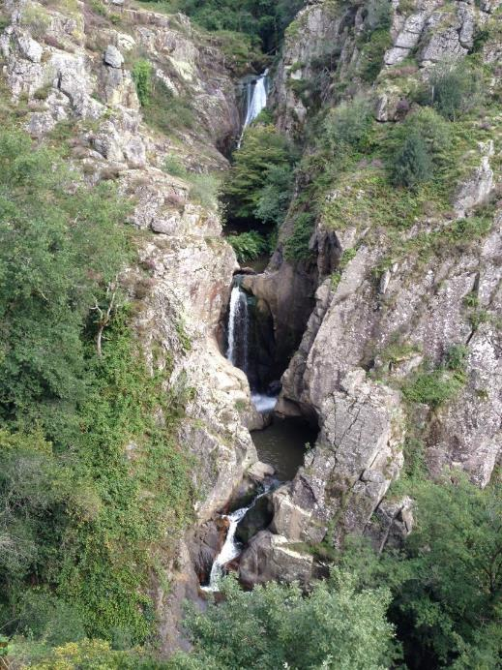
Cascade D’Arifat – 80 m de Haut en 3 paliers

Slide 9
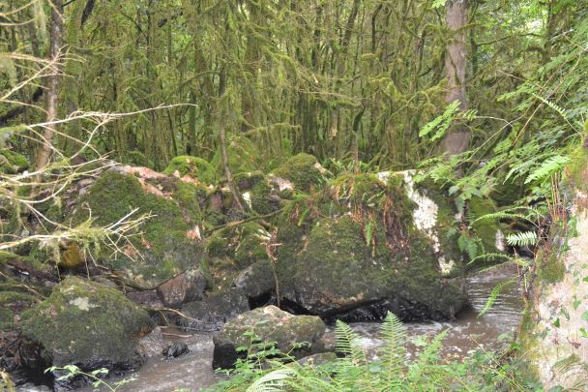
Arifat –paysage de la nature -autour de la cascade

Slide 10
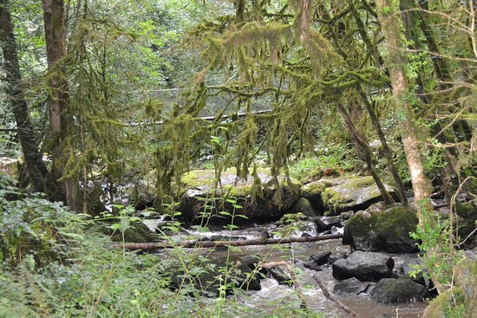
Arifat –paysage de la rivière

Slide 11
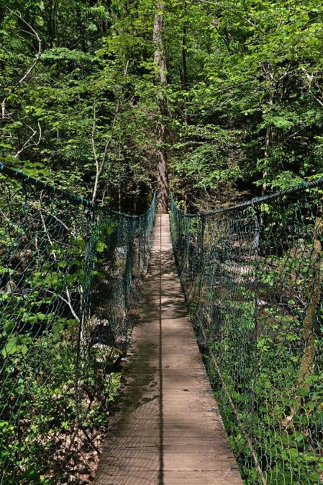
Ruisseau-de – Bardes –Arifat – la Passerelle

Slide 12
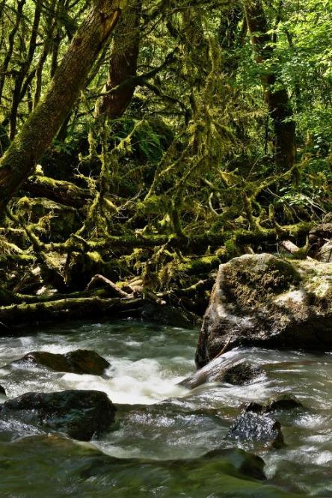
Ruisseau –De – Bardès -Arifat

Slide 13
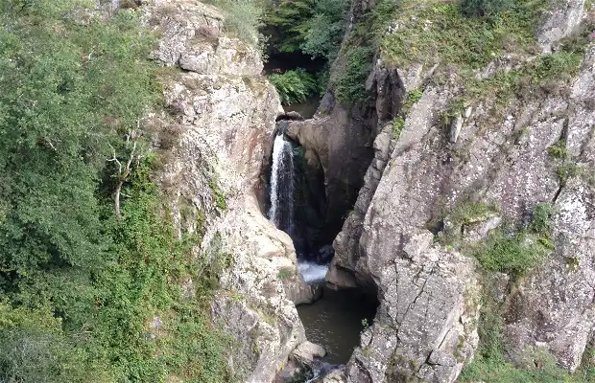
Les Cascades - Arifat

Slide 14
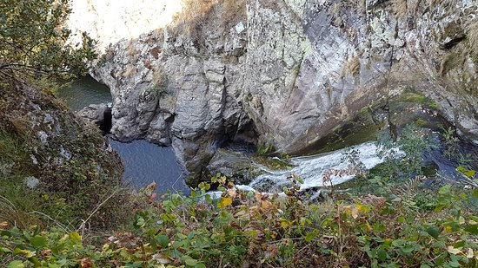
La chute –arifat – les gorges – de la cascades

Slide 15
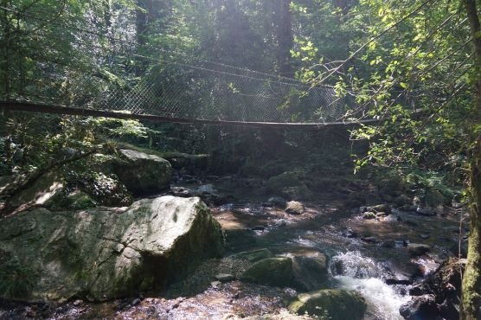
La passerelle au-dessus de la cascade

Slide 16
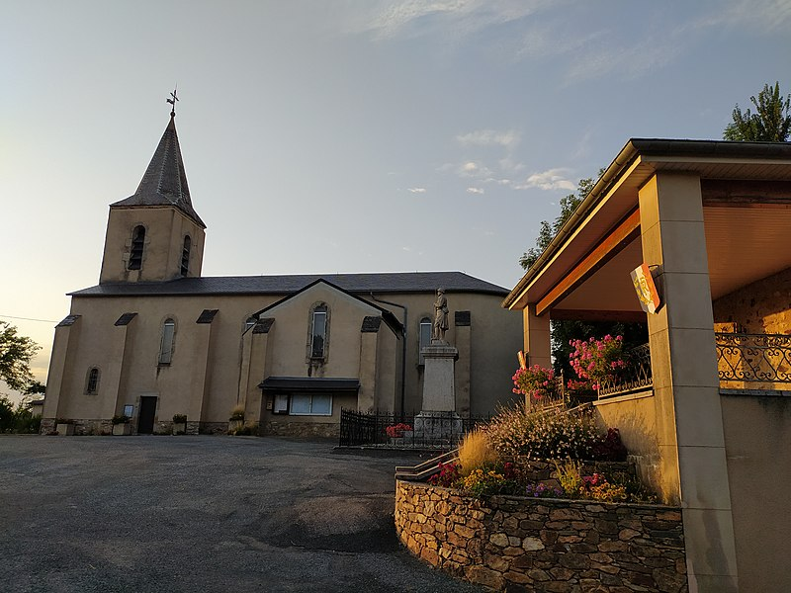
Eglise – Saint – Paul –D’Arifat

Slide 17
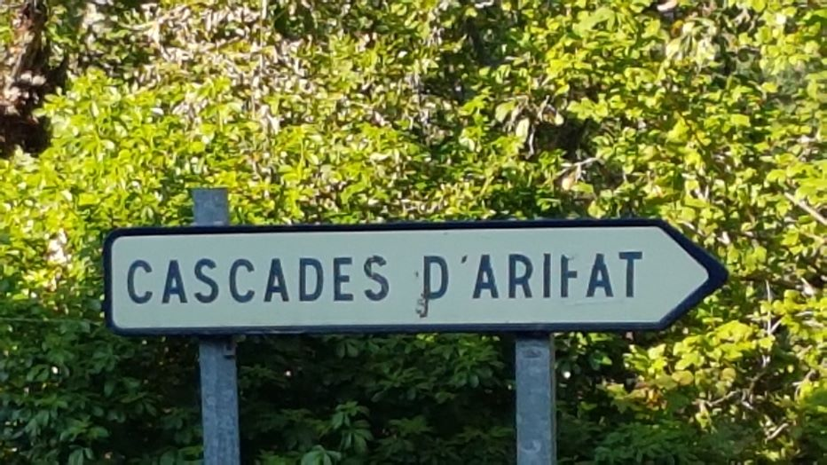
Panneau – accès –de la randonnée ( début de la descente )

Slide 18
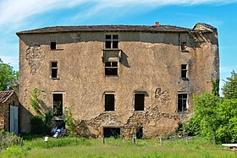
Château – d’Arifat

Slide 19

Église Saint-Paul de Saint-Paul-de-Barbetogne

Slide 20
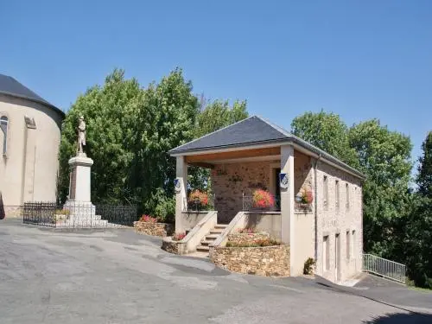
Mairie

Slide 21
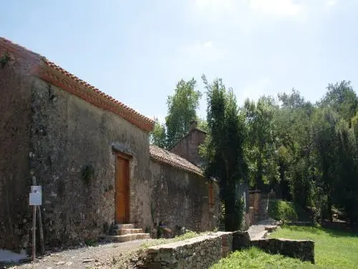
Site Château et Cascade D’Arifat

Slide 22
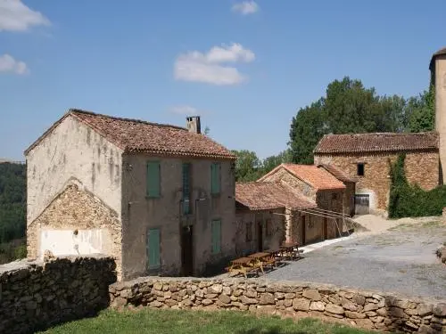

Slide 23
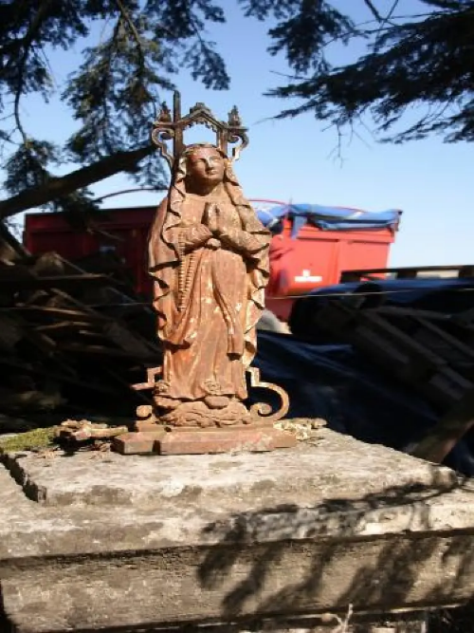

Slide 24
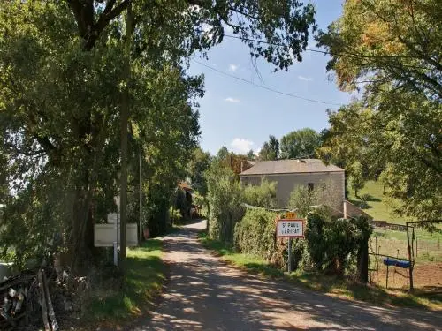
Lorient Vous A Présenté
La Cascade D’Arifat
Les Images Et Le Son Du Net
Daniel
Village – d’Arifat

